Slide 1
Проект «Огород на окне» МДОУ ЦРР д/с № 155 «Светлячок» средняя группа «Медвежонок» выполнила: Репина Л.Л.

Slide 2
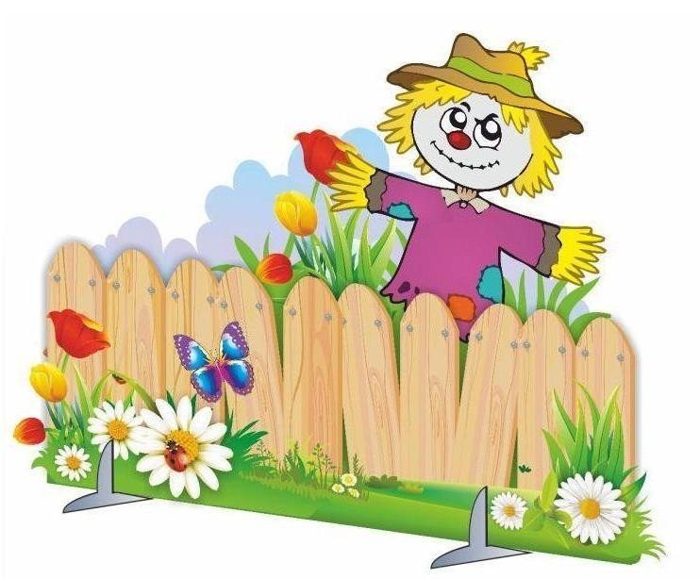
Паспорт проекта
Тип проекта: исследовательский, творческий
Вид проекта: групповой, с привлечением родителей
Сроки реализации: краткосрочный
Участники проекта: дети средней группы, воспитатель, родители
Место проведения проекта: МБДОУ ЦРР д/с «Светлячок»
Возраст детей: 4-5 лет

Slide 3
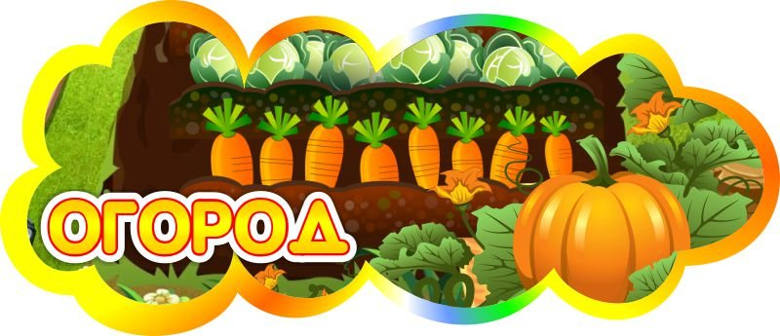
Актуальность проекта Ребенок является первооткрывателем всего того, что его окружает. Он может усвоить все прочно и надолго, если ему расскажут, покажут и если он попробует сам сделать. Дети младшего дошкольного возраста в недостаточной степени имеют представления о растениях, о том, где они растут, о необходимых условиях их роста, их интерес к познавательно-исследовательской деятельности недостаточно развит.

Slide 4
Цель проекта
Формирование экологической культуры у детей и родителей, создание условий для познавательного развития детей через проектно – исследовательскую деятельность и организацию художественно-продуктивной творческой деятельности.

Slide 5
Задачи проекта
Формировать у детей знания о росте и потребности растений (тепло, влага, свет).
Формировать умения наблюдать, ухаживать за огородными культурами. Развивать любознательность, интерес к исследовательской деятельности, экспериментированию.
Воспитывать бережное и заботливое отношение к растениям.
Учить активно взаимодействовать – педагог, дети и родители.

Slide 6
Предполагаемый результат проекта
Дети научатся сажать и ухаживать за культурными огородными растениями. Познакомятся с условиями их содержания.
Дети узнают особенности строения растения, узнают много интересного из жизни растений.
Опытным путем дети исследуют условия необходимые для роста культурных растений.
Дети научаться вести наблюдения.
Воспитатель продолжает осваивать метод проектирования, который позволяет эффективно развивать познавательно-исследовательское и творческое мышление дошкольников.

Slide 7
Этапы проекта Проект реализуется в три этапа – подготовительный, основной, заключительный.

Slide 8
Этапы реализации проекта
Подготовительный
определение темы;
выявить цели и определить задачи;
подборка материала (литература, наглядный материал, дидактические игры, картинки репчатого лука, помидор, цветы; семена для посадки);
беседы с детьми «Что такое «Огород на окне»; «Какие растения можно вырастить на подоконнике»; «Какую пользу приносят растения».
подготовка семян.

Slide 9
Основной
Содержание деятельности воспитателя и детей:
рассматривание и сравнение семян (помидор, перец, цветы);
посадка: лук индивидуально; помидоры, перец -коллективно
посев: цветочных семян;
исследовательская и практическая деятельность по изучению особенностей выращивания культурных насаждений:
– подготовка почвы;
– отбор хороших семян от плохих;
– знакомство с моделью трудового процесса;
– посадка;
– установка на светлое место;
– полив;
– рыхление;
– оформление огорода на окне;

Slide 10
Заключительный
Содержание деятельности воспитателя и детей:
– анализ полученных результатов;
– презентация проекта «Огород на окне».

Slide 11
Формы реализации проекта
1.Формы работы с детьми: наблюдения, эксперименты, организованная деятельность, беседы с рассматриванием картинок, чтение художественной литературы, продуктивная деятельность, тематические прогулки.
2.Формы работы с родителями: индивидуальные беседы, рекомендации, наглядные информационные материалы, выполнение творческих заданий, конкурсы.

Slide 12
Ожидаемые результаты: По реализации проекта «Огород на окне» будут получены следующие результаты: Дети получат знания о том, что растения живые, их поливали, сажали, выращивали из семян. С помощью исследовательской работы дети выявили многообразие и разнообразие посевного материала. В группе был создан огород на окне. Дети вели наблюдения за растениями на окне. Дети принимали участие в практической деятельности по выращиванию культурно – огородных растений на окне. Дети научились, и стали более уважительно относиться к труду. Все участники проекта (дети, воспитатель, и родители) получили положительные эмоции от полученных результатов.

